Slide 1
Programming with python
프로그래밍, 파이썬, 개발 환경, 깃
2019 10 16

Slide 2

About me
활동 사항
학술 동아리 Network team
University of malaya exchange student
Epilepsy seizure EEG data classification 1D CNN
EEG-fMRI processing & analysis
정위방사선 수술 및 치료를 위한 환자 재위치 국재화 방법 연구
Pulsed electromagnetic field (PEMF) system development
네트워크 관리사 2급
2016 INJE 창업아이템 경진대회 (2016 Inje Univ. startup contest)
2014 인제대학교 창업아이템 경진대회 (2014 Inje Univ. startup contest)
SK C&C와 함께하는 2015광주유니버시아드 IT 공모전 (2015 Gwangju Universiade IT contest with SK C&C)
제 1 회 ICT 분야 창업아이디어 공모전 (startup idea in ICT field contest)
현장밀착형 창의연구 (Originality research contest by field adhere in Inje Univ. 2014)

Slide 3

What is programming
코딩, 프로그래밍이 뭘까?

Slide 4

What is programming
코딩, 프로그래밍이 뭘까?
언어 language는 인류에게 굉장히 중요한 요소 중 하나 → 역사적으로 언어의 발달이 인간에게 매우 큰 요소로 작용
얼음물에 잠긴 사람 등 뒤의 풍선 이야기의 힘
속담, 이솝우화 등등 수 많은 사례
정보화 사회의 도래 → 기록물의 증가 → 또 다른 방식의 언어들 …

Slide 5
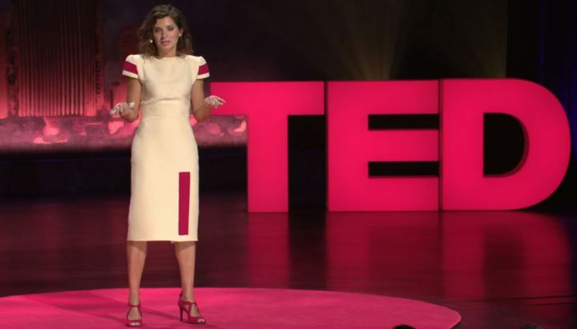
What is programming
코딩, 프로그래밍이 뭘까?
논리 logic
그 사람이 사용하는 언어가 그 사람의 사고 방식을 형성
인지 과학자 리라 보로딧츠키 (Lera Boroditsky) TED
Notes:
내가 얘기를 하면 너가 듣고 생각을 하는 것 → 언어의 힘

Slide 6

What is programming
코딩, 프로그래밍이 뭘까?
인간적인 측면에서의 코딩과 프로그래밍(?) → 인간은 생각을 하는데 이러한 생각의 다양성과 확장을 위함 → 동시에 이러한 논리적 생각을 바탕으로 성장하기 위함
왜냐하면 ~ 하기 때문이다. 논리!
Notes:
문제 해결을 위한 접근법, 문제를 정확하게 정의하는 사고력

Slide 7
What is programming
코딩, 프로그래밍이 뭘까?
기술적인 측면(?)
수많은 기계가 발명되었으며 보이지 않는 인터넷 세계의 도래, 수많은 데이터의 탄생 → 이와 소통할 수 있는 유일한 언어 = 프로그래밍
어떠한 것이든 생각한대로 해볼 수 있음
Notes:
하루에 가장 많은 시간을 함께하는 것은?

Slide 8
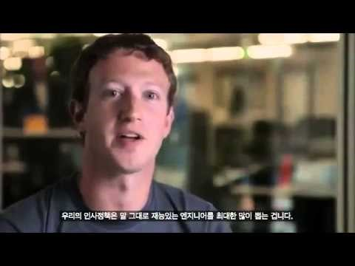
What is programming
코딩, 프로그래밍이 뭘까?
어떠한 것이든 생각한대로 해볼 수 있음

Slide 9
목표
수업의 목표!
코딩에 대한 거부감 없이 편안히 즐길 수 있게! → 대학을 끝이 아니라 하나의 기술로 잡을 수 있게 돌다리 하나…
그 시작으로 python! → 상대적으로 쉽게 많은 것을 해볼 수 있음
경험과 나름의 이력(?)을 만들어보기! → 경험에서 오는 다른 시각은 정말정말 중요 → 경험에서 끝이면 좀 아쉬우니 이력도 만들어보자

Slide 10
목표
Python 문법 경험
외우는거는 불가능 … 외울필요도 없거니와 잘 찾고 잘쓰면 됨! → 많이 쓰다보면 익숙해 짐
Git을 통한 나의 이력을 만들어보기
코딩을 열심히 했음을 다른 사람도 알 수 있게 → 잘하면 더 좋음!
이 하나의 경험도 다른 시각을 가져다 줄 수 있음
경험을 쌓아보자
Python을 기반으로 프로그래밍과 IT를 경험해보자

Slide 11
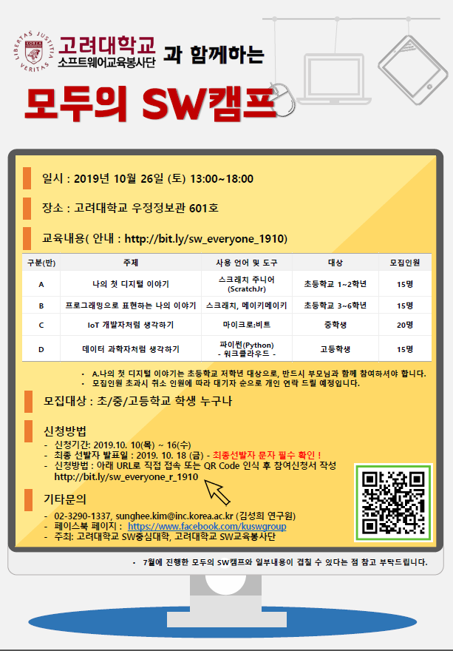

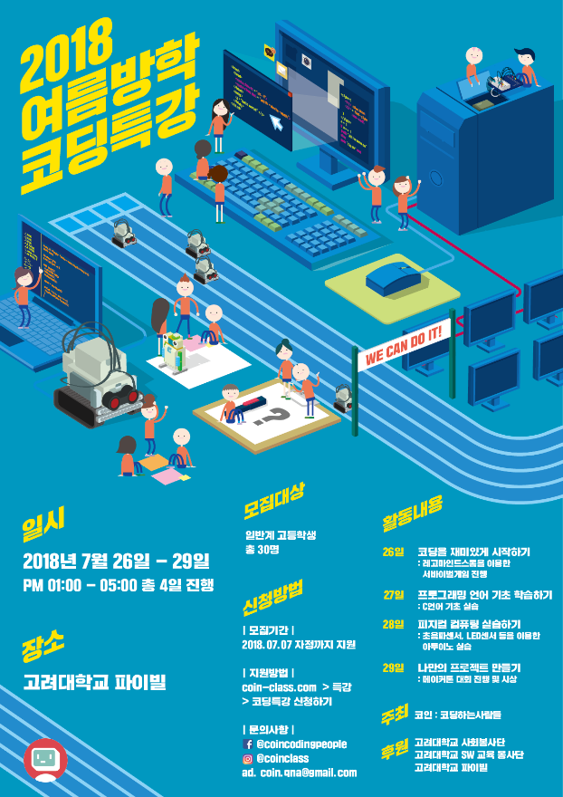
목표
경험을 쌓아보자
Python을 기반으로 프로그래밍과 IT를 경험해보자
Notes:
http://all-con.co.kr/page/pre_contest.php?&sc=0&st=3&sstt=&page=2

Slide 12
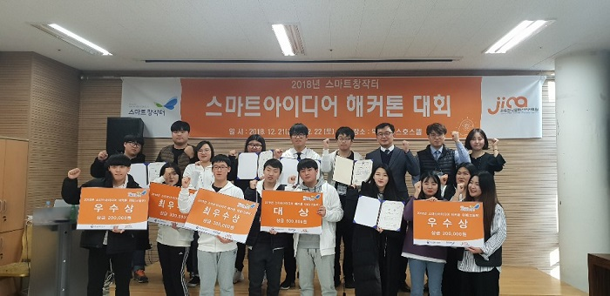
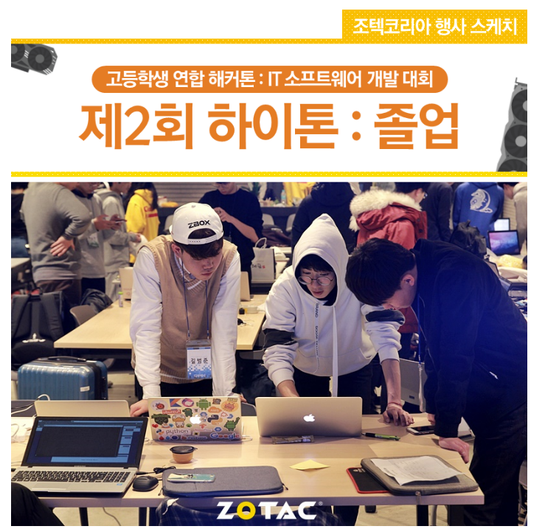
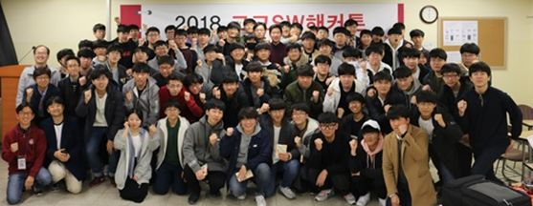
목표
경험을 쌓아보자
Python을 기반으로 프로그래밍과 IT를 경험해보자
Notes:
http://all-con.co.kr/page/pre_contest.php?&sc=0&st=3&sstt=&page=2

Slide 13
Python에 대해 아는 정도에 대한 테스트
데이터 타입?
연산자?
조건문?
반복문?
컬렉션?
함수?
모듈, 패키지, 클래스?
외부 라이브러리?

Slide 14
Python 개발 환경 소개 및 세팅
개발 환경 development environment

Slide 15



Python 개발 환경 소개 및 세팅
개발 환경 development environment
프로그래밍을 하기 위해 컴퓨터에 환경을 설정하는 일

Slide 16
Python 개발 환경 소개 및 세팅
개발 환경 development environment
프로그래밍을 하기 위해 컴퓨터에 환경을 설정하는 일 → 어떤 프로그래밍 언어를 사용하는가에 따라 다르게 설정 → 게임 설치랑 비슷…

Slide 17


Python 개발 환경 소개 및 세팅
Python 사용을 위한 개발 환경 - 기본
Python은 대화형 언어, 인터프리터(Interpreted) 언어 → 프로그램이 실행되고 기계어로 변환
C++은 컴파일(compile) 언어 → 기계가 알아먹을 수 있게 기계어로 변환 다 하고 프로그램 실행
여기서 프로그램이 실행되고 있는 동안을 런타임 run time이라고 함
카카오톡과 편지 중 어떤 것이 인터프리터라고 볼 수 있을까?

Slide 18
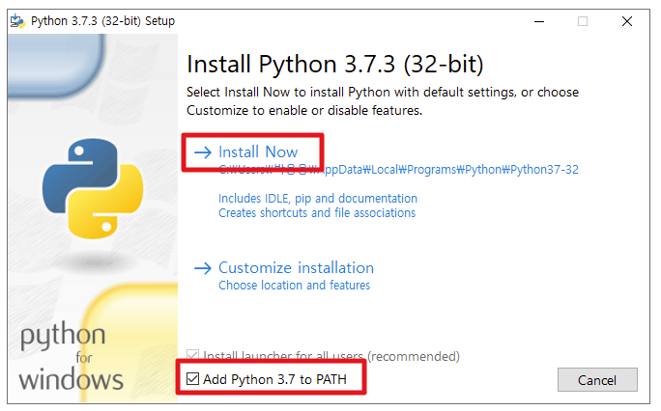
Python 개발 환경 소개 및 세팅
https://www.python.org/downloads/windows/
Python 사용을 위한 개발 환경 - 기본
Python은 대화형 언어, 인터프리터(Interpreted) 언어 → 기계어로 바꾸어주는 프로그램을 설치해야겠네? → python이라는 인터프리터 interpreter를 설치
Python 3.6.x를 설치 → 너무 최신 버전은 자료가 부족하고 문제도 많을 가능성이 높음 → 2단계에서 1단계 이전 버전 설치가 상대적으로 안정적
Python 파일은 이미지 파일을 나타내는 .png와 같은 형식이 있음 = .py
Notes:
https://wikidocs.net/8

Slide 19
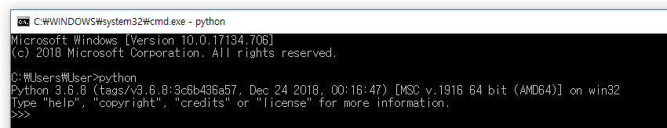
Python 개발 환경 소개 및 세팅
Python 사용을 위한 개발 환경 - 기본
Python설치를 잘했나? → 확인!

Slide 20


Python 개발 환경 소개 및 세팅
Python 사용을 위한 개발 환경 - IDE
세상을 살아갈 때 우리는 음식을 해먹을 수도 있지만 사먹을 수도 있음
개발 환경도 만들지말고 다 되있는거 먹으면 안되나…?

Slide 21
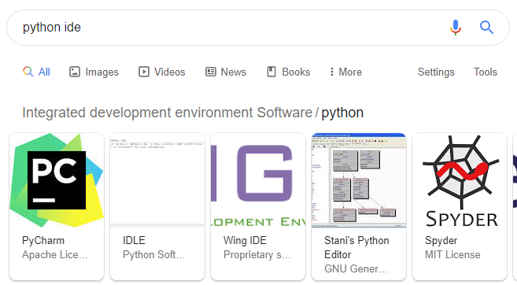
Python 개발 환경 소개 및 세팅
Python 사용을 위한 개발 환경 - IDE
남이 해놓은 음식 : 통합 개발 환경 (integrated development environment; IDE)
볶음밥은 사먹어도 해먹어도 볶음밥 → 무엇을 쓰느냐의 문제 → 물론 더 효율적일 수는 있음

Slide 22

Python 개발 환경 소개 및 세팅
Python 사용을 위한 개발 환경 - Ipython 설치
Ipython : python의 IDE 중 하나이며 python의 기능을 하지만 좀 더 대화형, 데이터 분석에 장점을 가짐
Ipython notebook : Ipython의 더 나은 인터페이스로 python을 note에다가 정리하면서 사용할 수 있는 느낌 : .ipynb 라는 다른 파일 형식을 사용
인터페이스 = 너와. 나의. 연결. 고리.

Slide 23
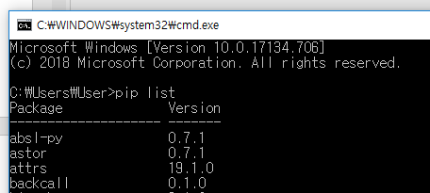
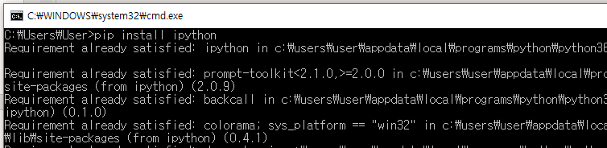
Python 개발 환경 소개 및 세팅
Python 사용을 위한 개발 환경 - Ipython 설치
Pip : python 프로그래밍을 도와주는 패키지들을 설치 및 관리하는 시스템 : python 설치 시 같이 설치됨
Ipython 설치 : pip을 통해 설치1 : pip install ipython

Slide 24
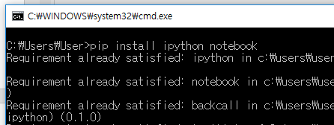
Python 개발 환경 소개 및 세팅
Python 사용을 위한 개발 환경 - Ipython 설치
Ipython notebook 설치 : pip을 통해 설치2 : pip install ipython notebook
설치 확인 → pip list
설치 시도 중 error 같은 것을 본다면 … ? → 철자가 틀린 것은 아닌지 확인 → 설치하려고하는 패키지가 지금 버전을 지원하는지 확인 → 그냥 구글에 찾기
설치한 패키지를 지우고 싶다면 … ? → pip uninstall XXX

Slide 25
Python code를 test 해보자
어떤 것들을 할 수 있을까?
로또를 위한 숫자 발생기
일기 쓰기 위한 GUI 프로그램
수학 숙제를 위한 note python 파일
Notes:
https://wikidocs.net/1030
https://wikidocs.net/book/922
https://lucycle.tistory.com/282

Slide 26

Let’s Git it (?)
Git이란?
슈퍼 마리오 게임을 할 때 …
위로 진입!
어디 가지?
직진 진입!

Slide 27
Let’s Git it (?)
Git이란?
슈퍼 마리오 게임을 할 때 …
사망 …
직진 진입!

Slide 28
Let’s Git it (?)
Git이란?
슈퍼 마리오 게임을 할 때 …
처음부터 다시 …

Slide 29

Let’s Git it (?)
Git이란?
슈퍼 마리오 게임을 할 때 …
클리어 !
위로 진입!

Slide 30

Let’s Git it (?)
Git이란?
슈퍼 마리오 게임을 할 때 …
위로 진입!
친구랑 둘이 동시에 다른 위치로 갈 수는 없을까?
저장포인트가 여기에 있으면 좋을 것 같은데?
직진 진입!

Slide 31
Let’s Git it (?)
Git이란?
슈퍼 마리오 게임을 할 때 …
오후 7시 : 맨 위로 접근
오후 10시 : 위로 접근
오후 6시 : 위로 가서 버섯 얻음!
오후 11시 : 클리어
오후 8시 : 아래로 접근
오후 9시 : 아래로 접근

Slide 32
Let’s Git it (?)
Git이란?
게임을 할 때 저장 포인트 = git의 파일 저장 포인트
변화를 기록해 두어 나중에 어떤 일을 했는지 돌아볼 수 있음
과거의 특정 부분에서 무언가를 해보고 싶을 때 → git을 써라!

Slide 33
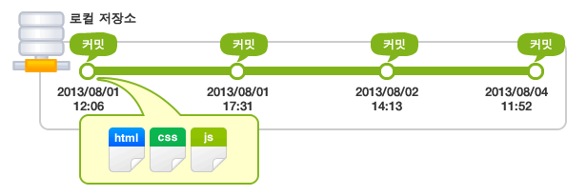
Let’s Git it (?)
Git이란?
Git이란 소스코드를 효과적으로 관리하기 위해 개발된 '분산형 버전 관리 시스템‘
게임에서 저장했던 것처럼 파일 상태를 저장할 수 있는데 이를 git에서는 커밋 commit이라고 함
하지만 이러하

Slide 34

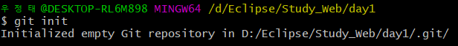
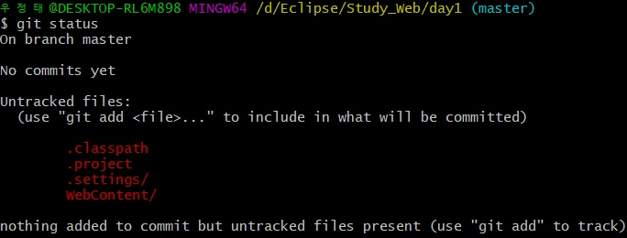
Let’s Git it (?)
Git이란?
이러한 작업을 위해서는 git을 다루는 명령어 코드를 알아야 함 → 하지만 이 코드를 쉽게 제공하는 GUI가 존재! → 수업에서는 sourcetree를 사용할 것임
Git 명령어들의 예시…

Slide 35
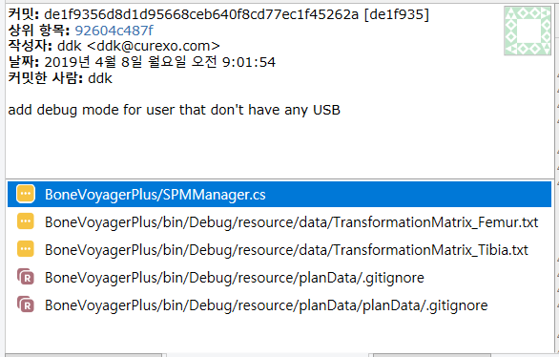
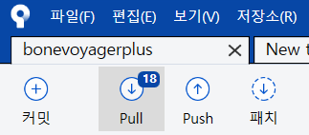
Let’s Git it (?)
Git이란?
GUI를 통한 커밋

Slide 36
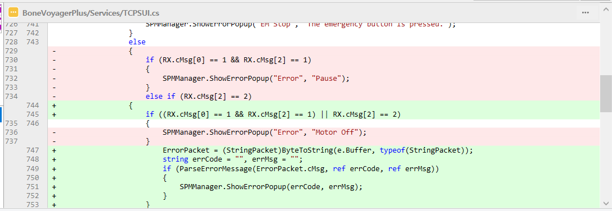
Let’s Git it (?)
Git이란?
커밋을 통해 변경 흔적을 확인할 수 있음
지워진 부분
추가된 부분

Slide 37
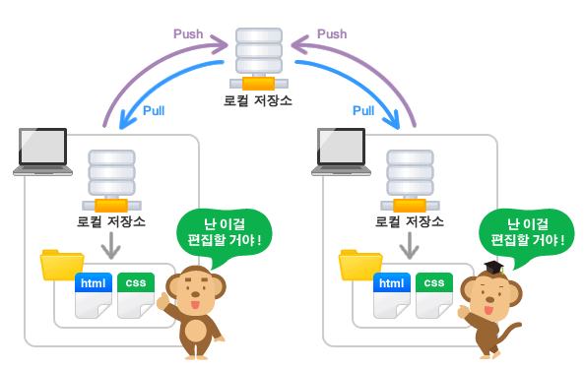


Let’s Git it (?)
Git이란?
게임처럼 멀티 플레이를 하고 싶다면 ? → 즉, 외부의 누군가와 같이 협업하고자 한다면 ?
Git을 제공하는 클라우드 서버를 사용!
원격 저장소
Clone!
원격 저장소
로컬 저장소

Slide 38

Let’s Git it (?)
Git을 제공하는 클라우드 서버 → github
여러 클라우드 서버가 존재하나 github가 가장 많이 사용됨
클라우드 저장소를 이용하자!

Slide 39
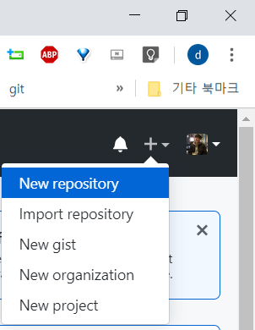
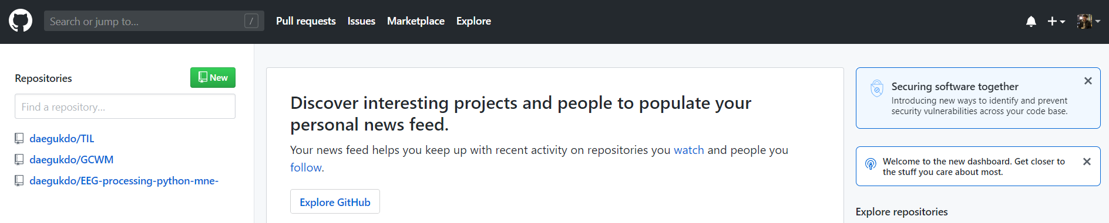
Let’s Git it (?)
Git을 제공하는 클라우드 서버 → github
Github에 회원가입을 진행하고 처음 화면에서 클라우드 서버 저장소를 만들어보자

Slide 40
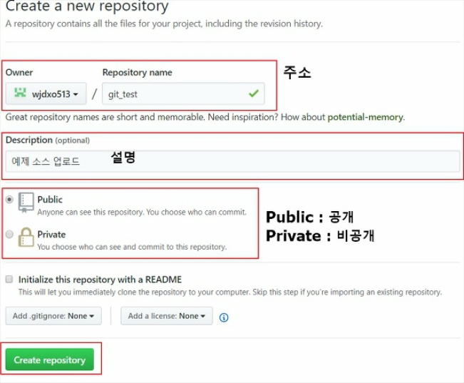
Let’s Git it (?)
Git을 제공하는 클라우드 서버 → github
Github에 회원가입을 진행하고 처음 화면에서 클라우드 서버 저장소를 만들어보자
Notes:
https://coding-factory.tistory.com/244

Slide 41
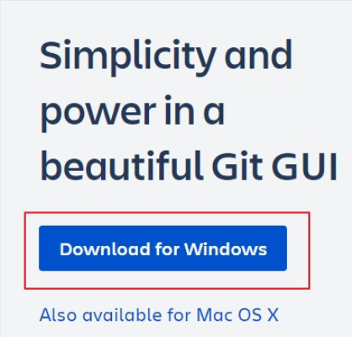
Let’s Git it (?)
Git을 다루는 GUI sourcetree 설치
Sourcetree 홈페이지에서 exe 파일 다운로드 진행
Notes:
https://coding-factory.tistory.com/249

Slide 42
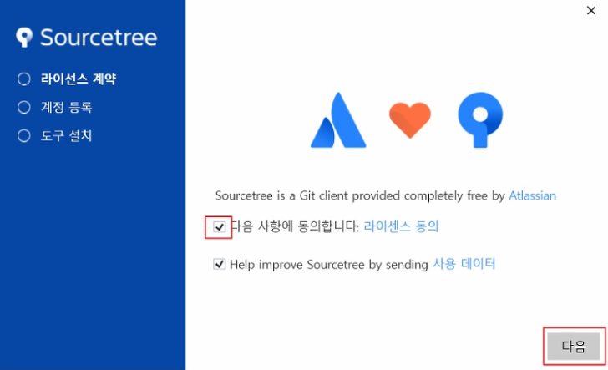
Let’s Git it (?)
Git을 다루는 GUI sourcetree 설치
설치 프로그램 실행

Slide 43
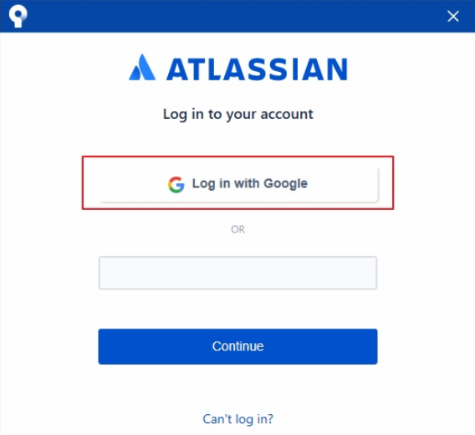
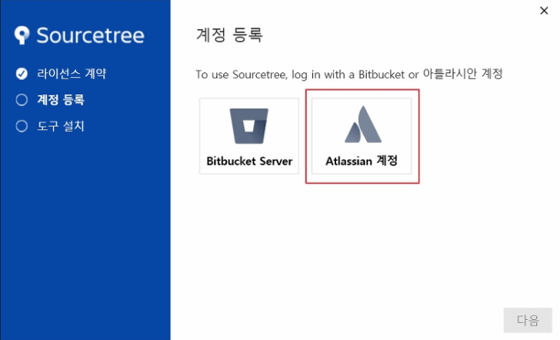
Let’s Git it (?)
Git을 다루는 GUI sourcetree 설치
아이디 등록

Slide 44
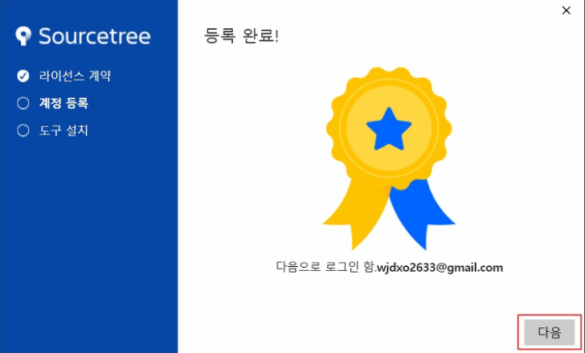
Let’s Git it (?)
Git을 다루는 GUI sourcetree 설치
설치 진행

Slide 45
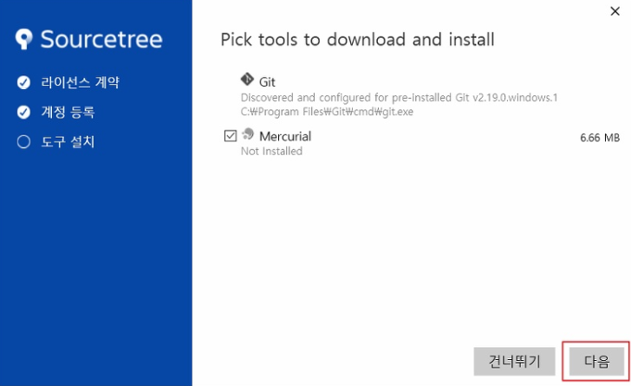
Let’s Git it (?)
Git을 다루는 GUI sourcetree 설치
설치 진행

Slide 46
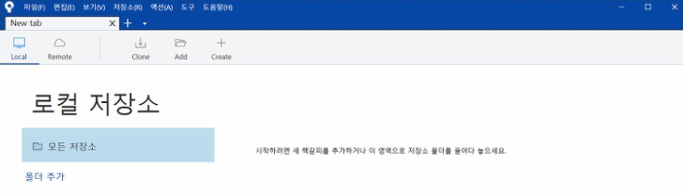
Let’s Git it (?)
Git을 다루는 GUI sourcetree 설치
완료!

Slide 47
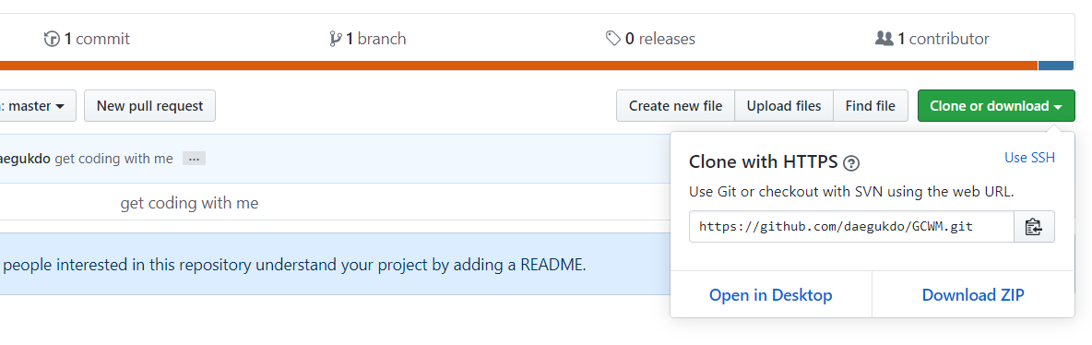
Let’s Git it (?)
Github의 저장소를 sourcetree를 통해 다루기
클라우드 저장소를 내 컴퓨터로 clone!
먼저 github 저장소의 git 주소를 복사

Slide 48
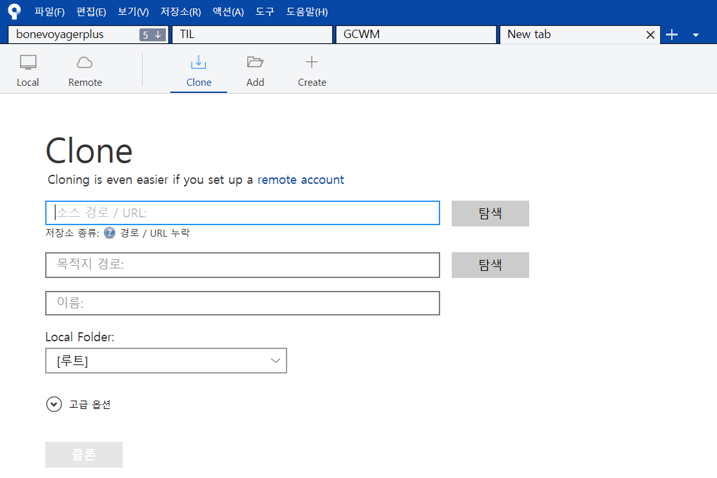
Let’s Git it (?)
Github의 저장소를 sourcetree를 통해 다루기
복사한 주소를 소스 경로에 입력하고 clone 진행

Slide 49
Let’s Git it (?)
Github의 저장소를 sourcetree를 통해 다루기
파일 탐색기를 통해 목적지 경로로 가서 원격 저장소에 있던 파일이 저장되었는지 확인

Slide 50
Commit을 해보자
클라우드 저장소에 commit 해보기
간단한 txt 파일과 .md 파일을 커밋해보자

Slide 51
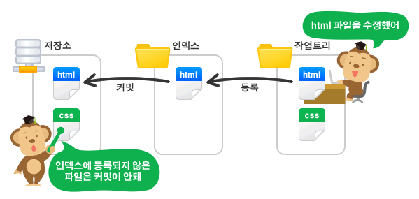
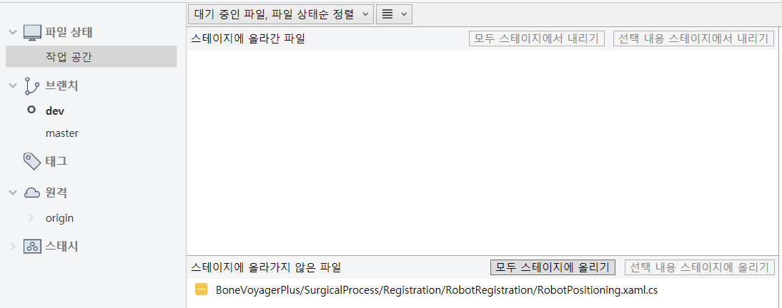
Git의 기본
작업 트리(Work tree)와 인덱스(Index)
Git 작업 디렉토리 → 작업 트리(Work Tree)
커밋을 실행하기 전의 저장소와 작업 트리 사이에 존재하는 공간을 '인덱스‘ (stage - 스테이징 한다고 표현)

Slide 52
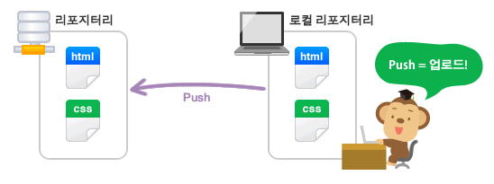
Git의 기본
저장소 공유하기 : 원격 저장소에 푸시(Push)하기
내 PC의 로컬 저장소에서 변경된 이력을 원격 저장소에 공유 = 로컬 저장소의 변경 이력을 원격 저장소에 업로드
웹 상의 원격 저장소로 변경된 파일을 업로드 = 푸시(Push)
push 를 실행하면, 원격 저장소에 내 변경 이력이 업로드 → 원격 저장소와 로컬 저장소가 동일한 상태

Slide 53
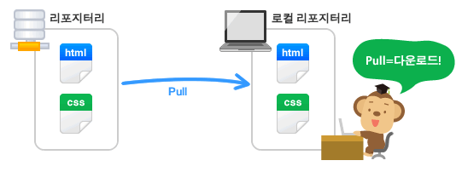
Git의 기본
저장소 공유하기 : 원격 저장소에서 풀(Pull)해오기
원격 저장소를 공유해 여러 사람이 함께 작업 → 모두가 같은 원격 저장소에 푸시(Push)
다른 사람이 원격 저장소에 올려놓은(Push) 변경 내용을 내 로컬 저장소에도 적용(Pull)할 필요가 있음
원격 저장소에서 로컬 저장소로 업데이트 → 풀(Pull)을 실행
원격 저장소에서 최신 변경 이력을 다운로드하여 내 로컬 저장소에 그 내용을 적용

Slide 54
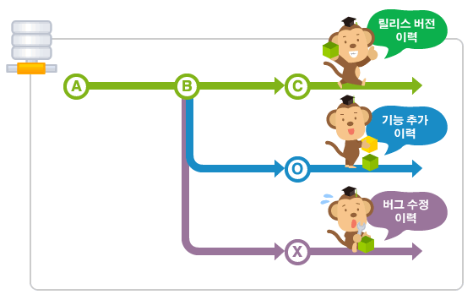
브랜치 (Branch)
브랜치란?
소프트웨어 개발 → 개발자들은 동일한 소스코드를 함께 공유하고 다룸
여러 사람이 동일한 소스코드를 기반으로 서로 다른 작업 → 각각 서로 다른 버전의 코드
여러 개발자들이 동시에 다양한 작업을 할 수 있게 만들어 주는 기능 → 브랜치(Branch)
각자 독립적인 작업 영역(저장소) 안에서 마음대로 소스코드를 변경
분리된 작업 영역에서 변경된 내용은 나중에 원래의 버전과 비교해서 하나의 새로운 버전
Notes:
동일한 소스코드 위에서 어떤 개발자는 버그를 수정, 또 다른 개발자는 새로운 기능 개발

Slide 55
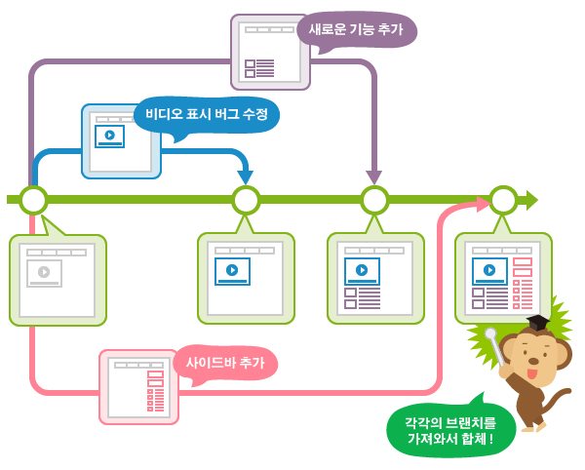
브랜치 (Branch)
브랜치란?
브랜치란 독립적으로 어떤 작업을 진행하기 위한 개념
필요에 의해 만들어지는 각각의 브랜치는 다른 브랜치의 영향을 받지 않기 때문에, 여러 작업을 동시에 진행할 수 있음
각자 작업을 진행 → 메인 브랜치에 자신의 브랜치의 변경 사항을 적용
Notes:
이렇게 만들어진 브랜치는 다른 브랜치와 병합(Merge) 작업한 내용을 다시 새로운 하나의 브랜치로 모을 수 있음
여러 명이 동시에 작업을 할 때에 다른 사람의 작업에 영향을 주거나 받지 않도록, 먼저 메인 브랜치에서 자신의 작업 전용 브랜치를 만듧

Slide 56
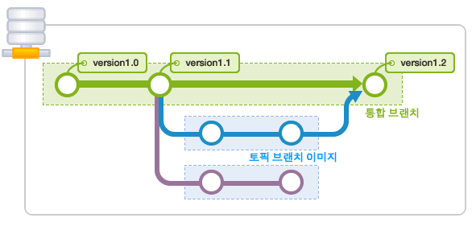
브랜치 (Branch)
브랜치 만들기
Git 에서는 작업에 따라 자유롭게 브랜치를 만들 수 있음
작업할 팀원들과 어떠한 방식으로 브랜치를 만들고 통합할 것인지 미리 정해두는 것이 좋음 → 효과적으로 관리

Slide 57
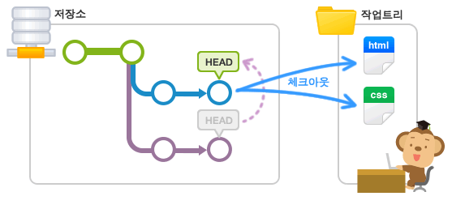
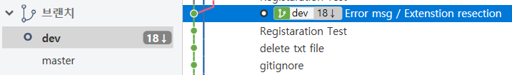
브랜치 (Branch)
브랜치 전환하기
Git 에서는 항상 작업할 브랜치를 미리 선택
처음에 Git을 설치하게 되면 'master' 브랜치가 선택
현재 선택된 브랜치가 아닌 다른 브랜치에서 작업하고 싶을 때 → '체크아웃(checkout)' 명령어를 실행하여 원하는 브랜치로 전환

Slide 58
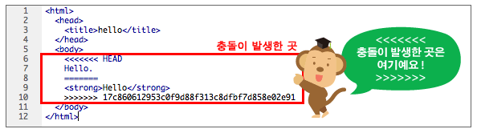
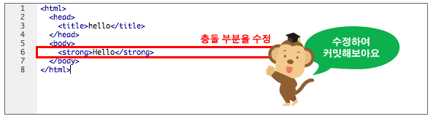
Git의 기본
변경 이력의 통합 : 충돌 해결하기
병합 기능 → Git 에서 변경한 부분을 자동으로 통합해 주는 기능
경우에 따라 자동으로 병합할 수 없는 경우도 있음 → 원격 저장소와 로컬 저장소 양쪽에서 파일의 동일한 부분을 변경한 경우
Git 은 충돌이 발생한 파일 내용을 아래 그림처럼 표시 → 이 부분을 우리가 직접 수정

Slide 59
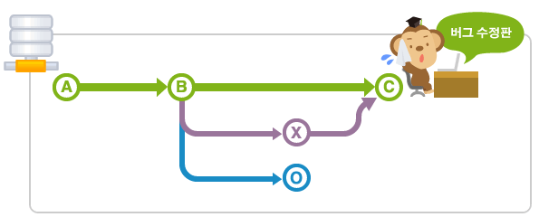
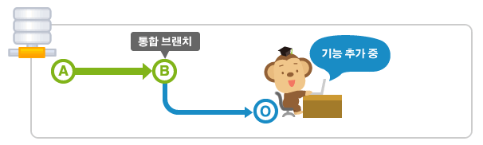
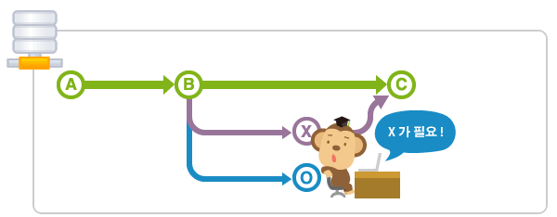
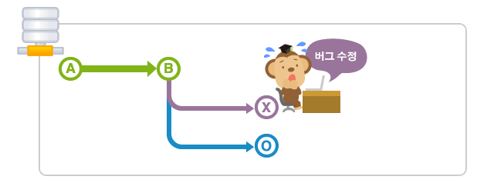
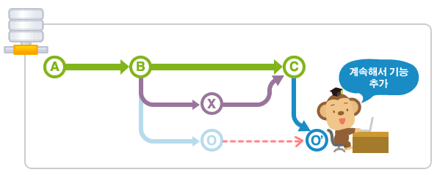
브랜치 (Branch)
브랜치에서의 작업 흐름 예시

Slide 60
Q & A

